Slide 1
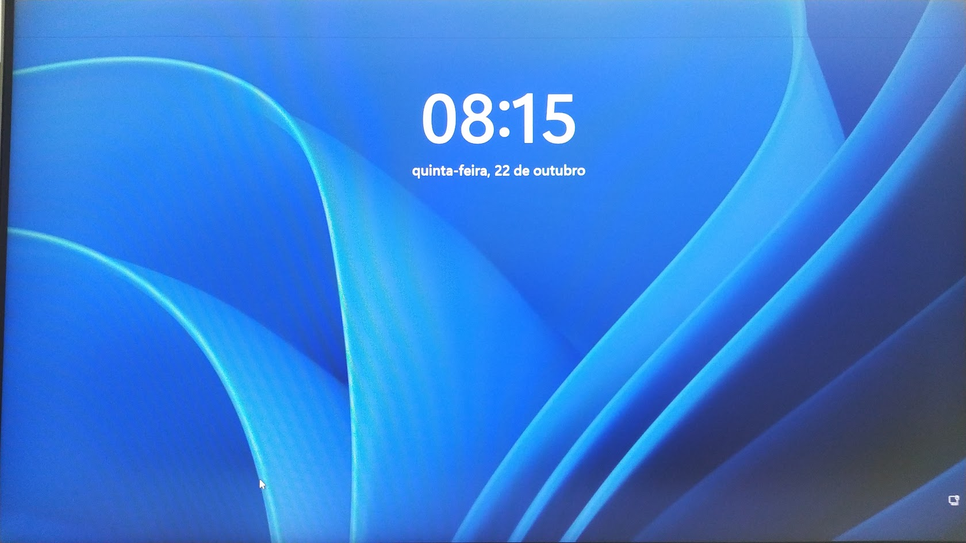

Slide 2
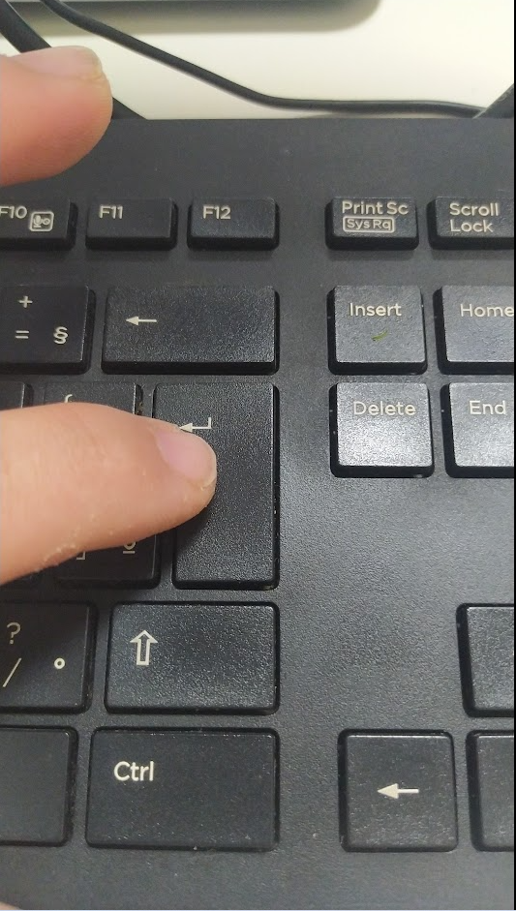
TELA DE REPOUSO
APERTA
O ENTER
PARA ENTRAR

Slide 3
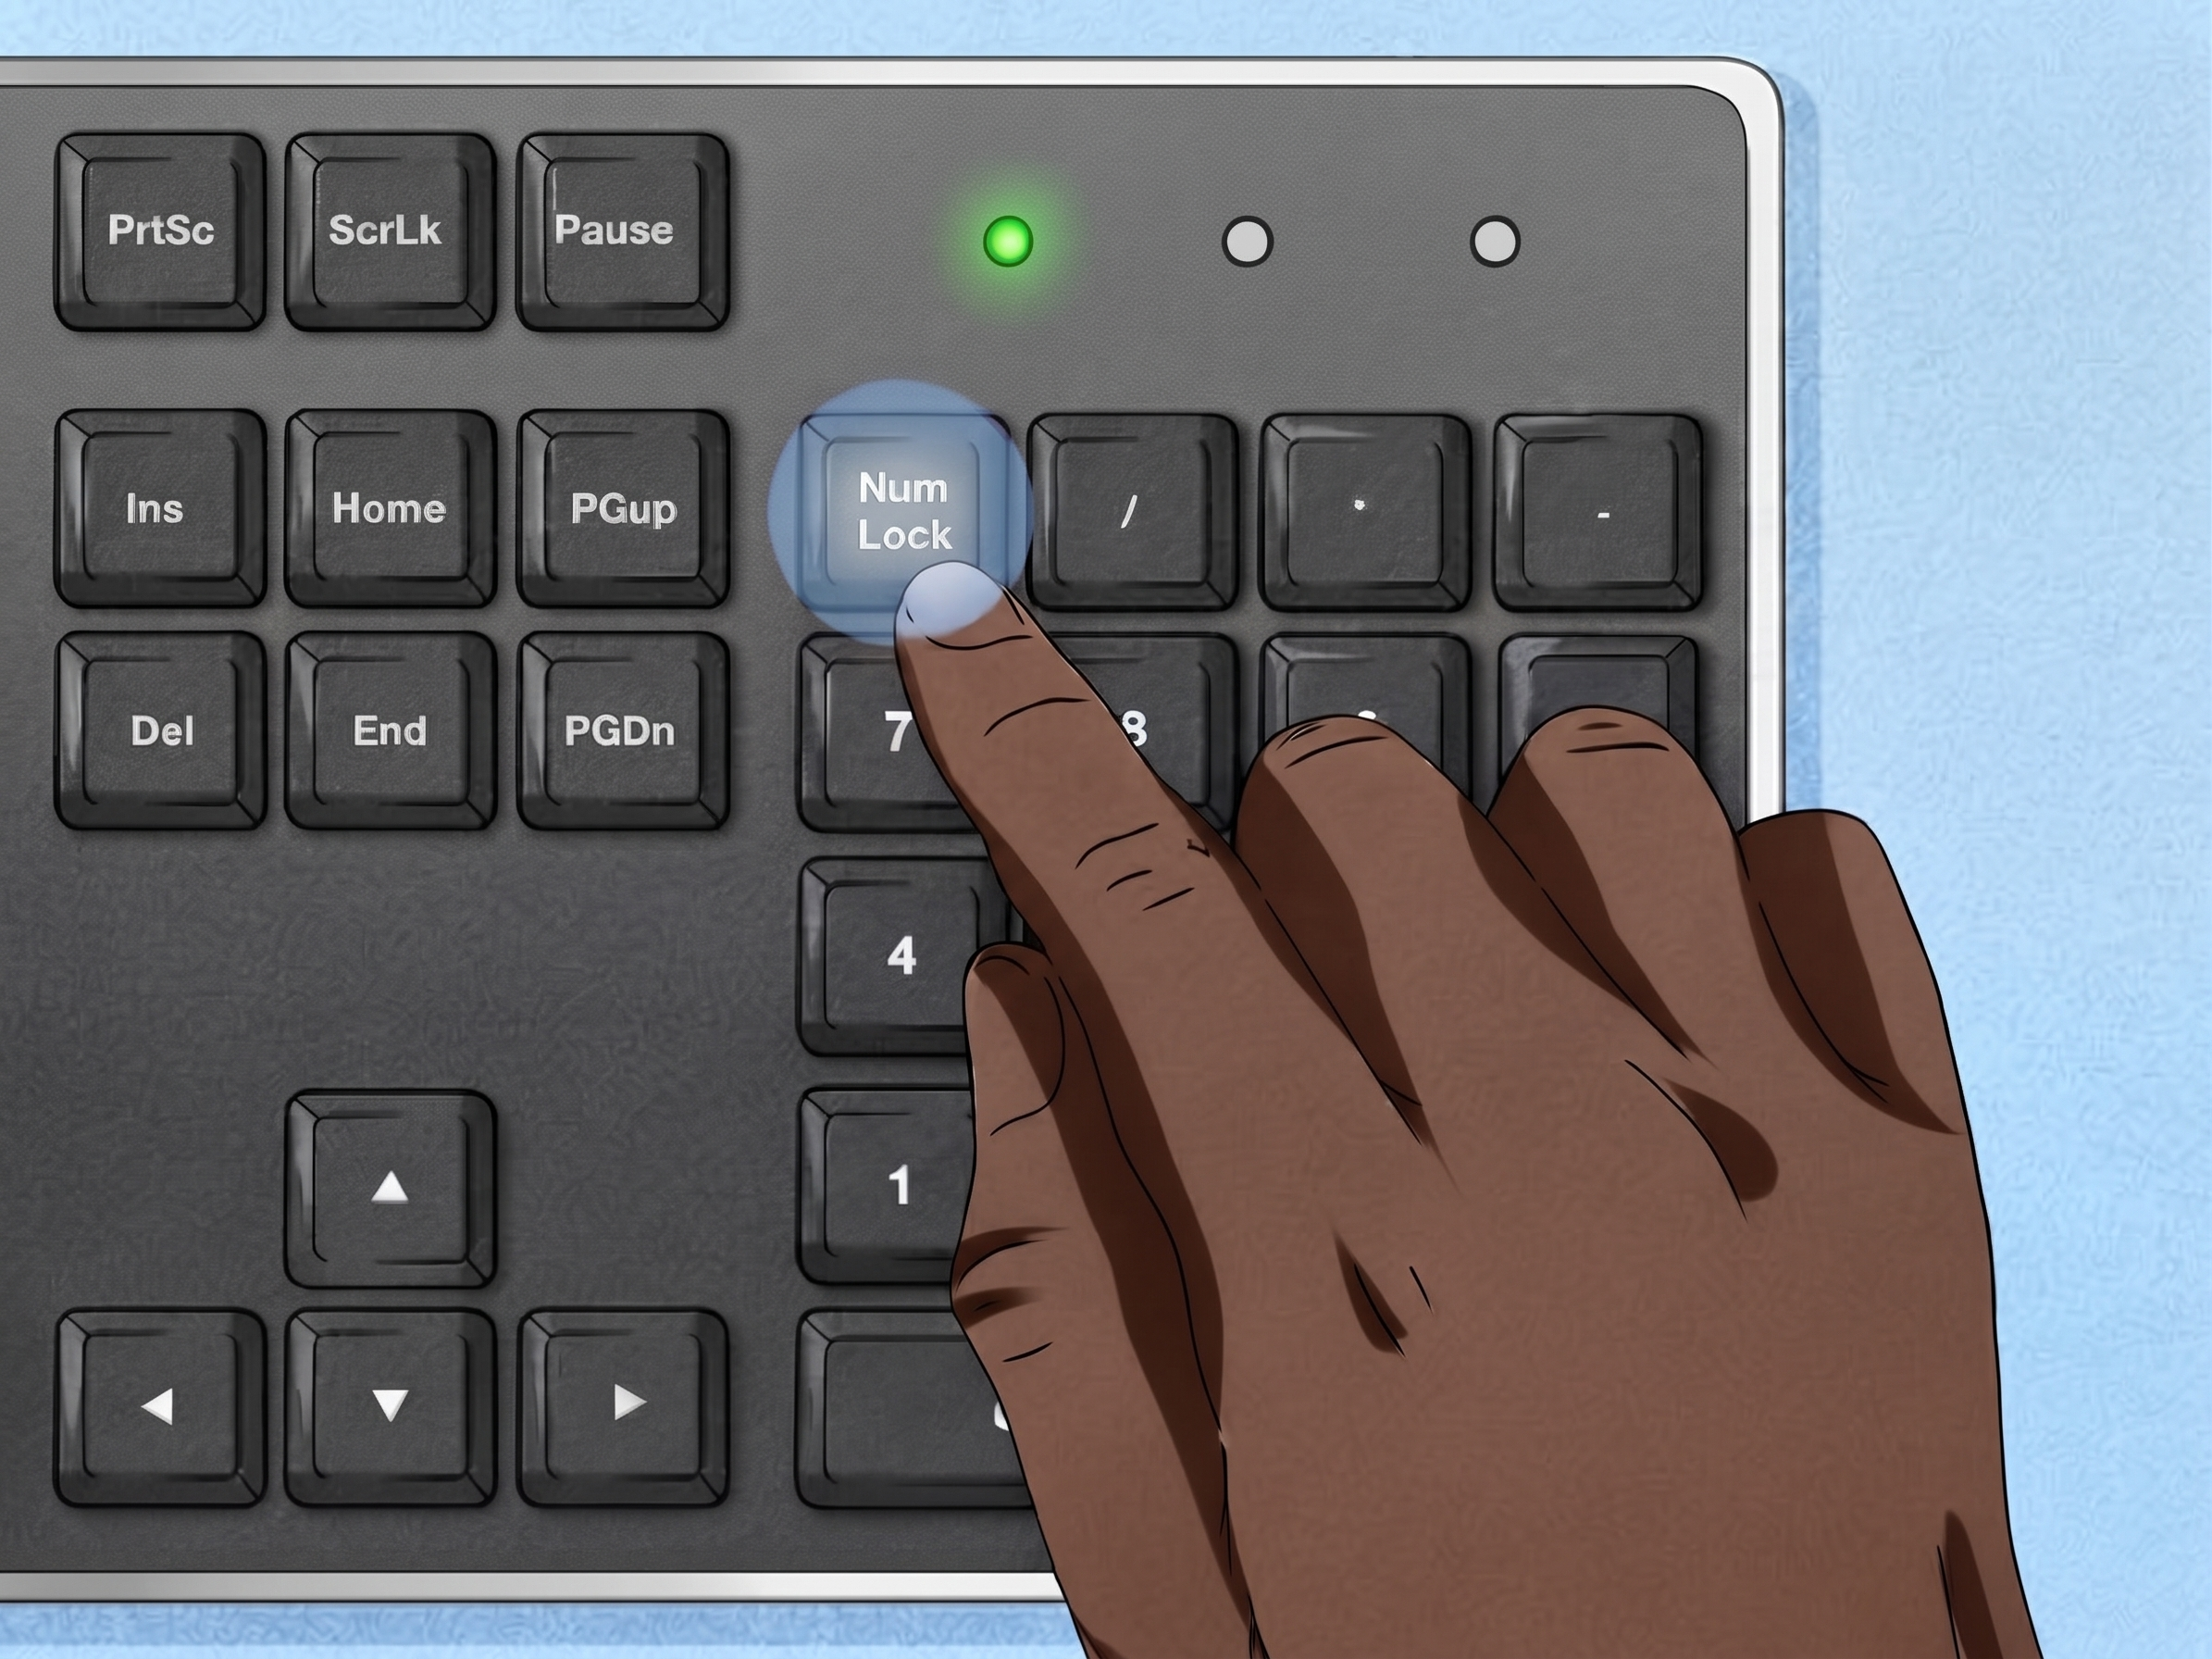
NUM LOCK APAGADO NÃO DIGITA NÚMERO
POR FAVOR LIGUE NUM LOCK

Slide 4
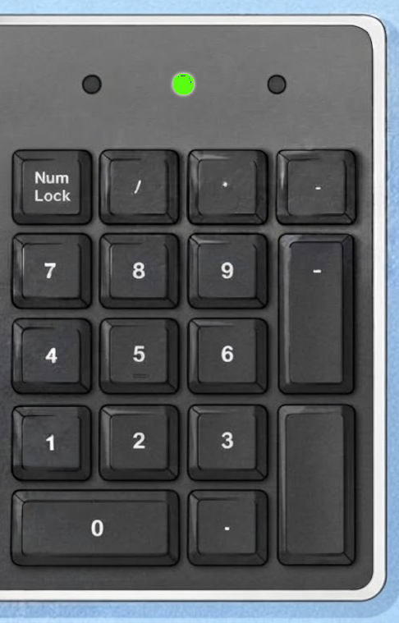
caps lock apagado texto fica minúsculo
CAPS LOCK LIGADO TEXTO FICA MAIÚSCULO

Slide 5
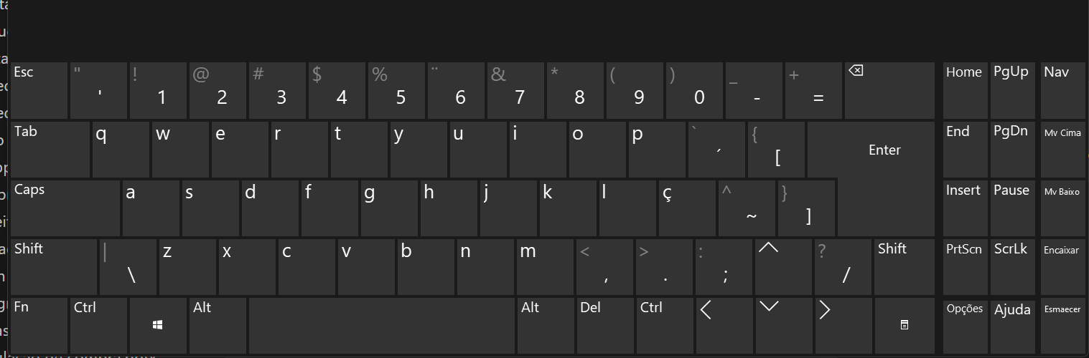

caps lock apagado texto fica minúsculo
CAPS LOCK LIGADO TEXTO FICA MAIÚSCULO

Slide 6
PARA DIGITAL O @
PRECIONE O SHIFT▲
DEPOIS O 2 PERTO DA LETRA R

Slide 7
O PONTO É ESSE MESMO BOTÃO COM O SIMBOLO >

Slide 8
SHIFT ▲ DEIXA
LETRA MAIÚSCULA
E
ESCREVE O 2º SIMBOLO DA TECLA

Slide 9
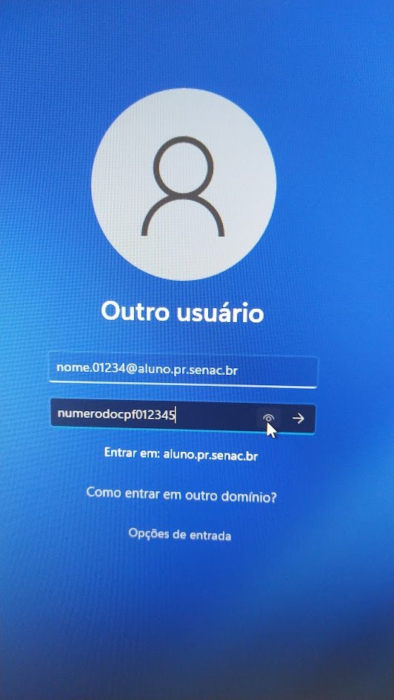
SENHA NÚMERO CPF SEM PONTO . SEM TRAÇO –
OU A SENHA CRIADA NO SITE QUANDO CADASTROU

Slide 10
SENHA NÚMERO CPF SEM PONTO . SEM TRAÇO –
OU A SENHA CRIADA NO SITE QUANDO CADASTROU

Slide 11
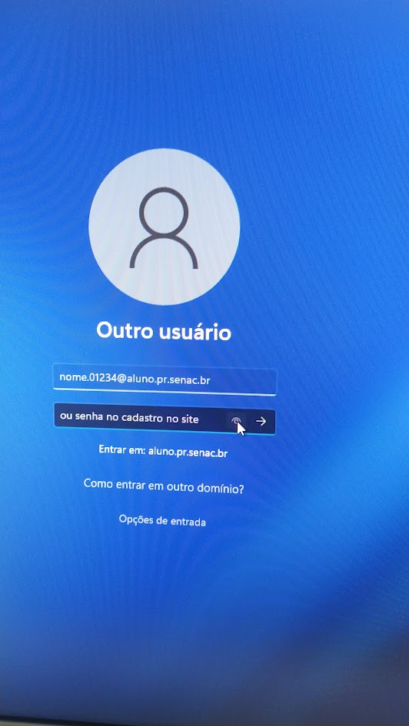
SENHA NÚMERO CPF SEM PONTO . SEM TRAÇO –
OU A SENHA CRIADA NO SITE QUANDO CADASTROU

Slide 12
